Slide 1
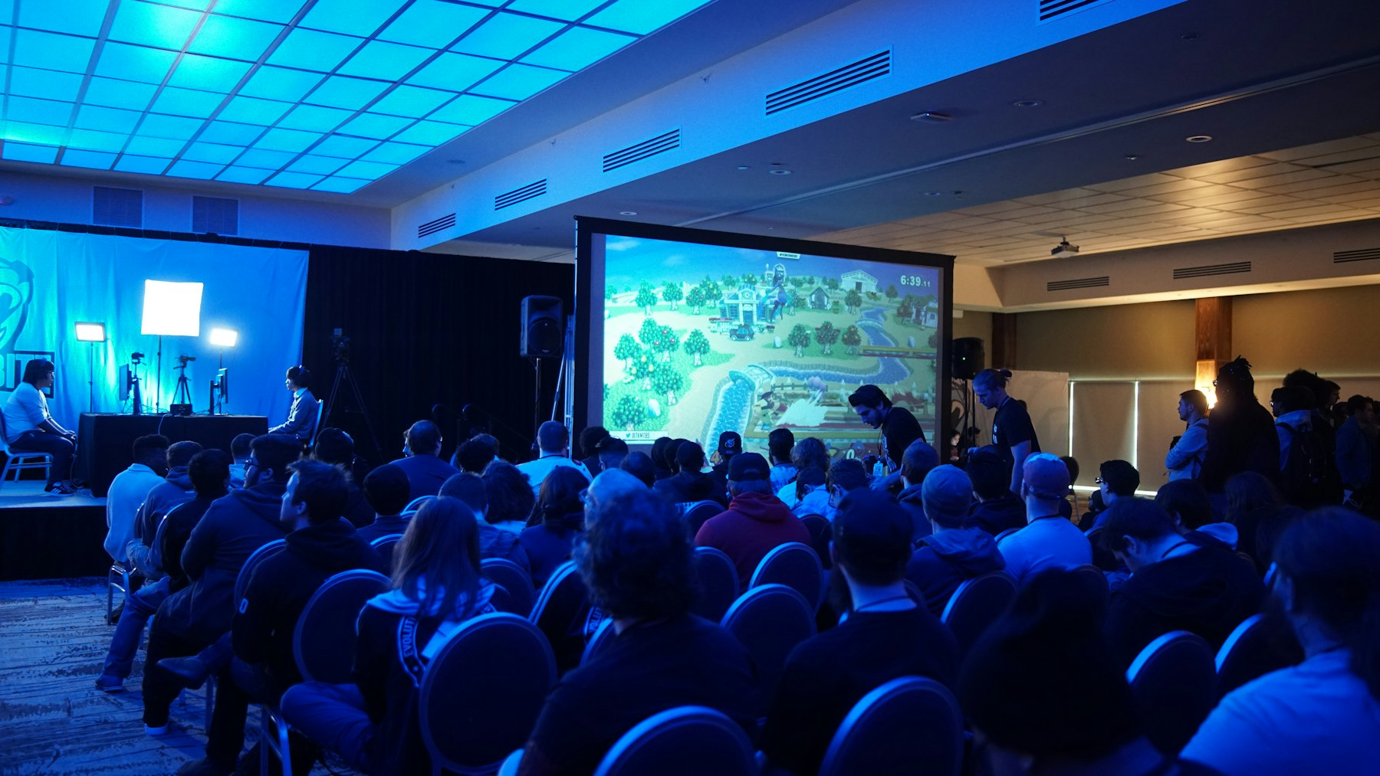


PROPUESTA COMERCIAL · N.º LAT-2026-000
[Nombre del evento]
Preparada para [Empresa cliente]
[Fecha] · latidos.jhe.sas@hotmail.com · 318 986 0324

Slide 2





LO QUE ENTENDIMOS
LATIDOS · PROPUESTA PARA [EMPRESA CLIENTE]
PARA [EMPRESA CLIENTE] · [CONTACTO], [CARGO]
Lo que entendimos de su encuentro.
[Contexto del cliente: qué quieren lograr, a quién va dirigido y qué esperan del encuentro.]
FECHA
LUGAR
[Fecha]
[Ciudad / lugar]
OBJETIVO PRINCIPAL
[Ej. Celebración de logros]
PERSONAS
DURACIÓN
[N.º]
[Duración]
LATIDOS · EXPERIENCIAS CORPORATIVAS

Slide 3
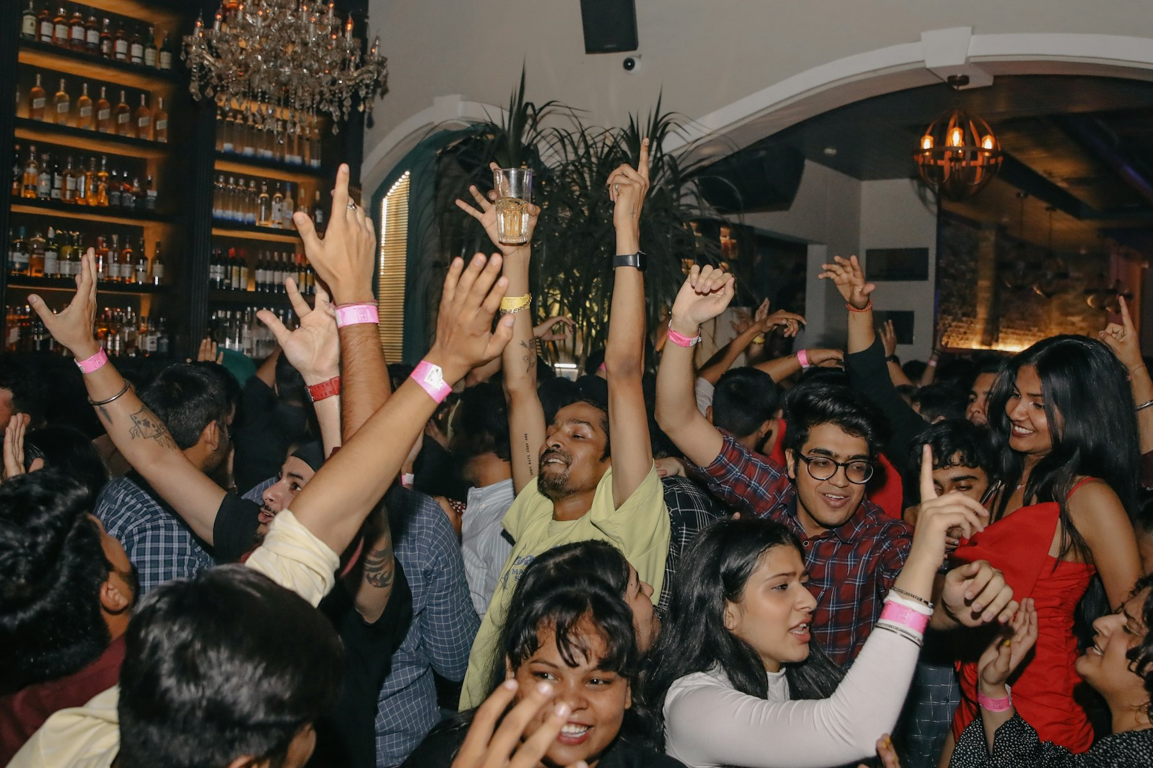
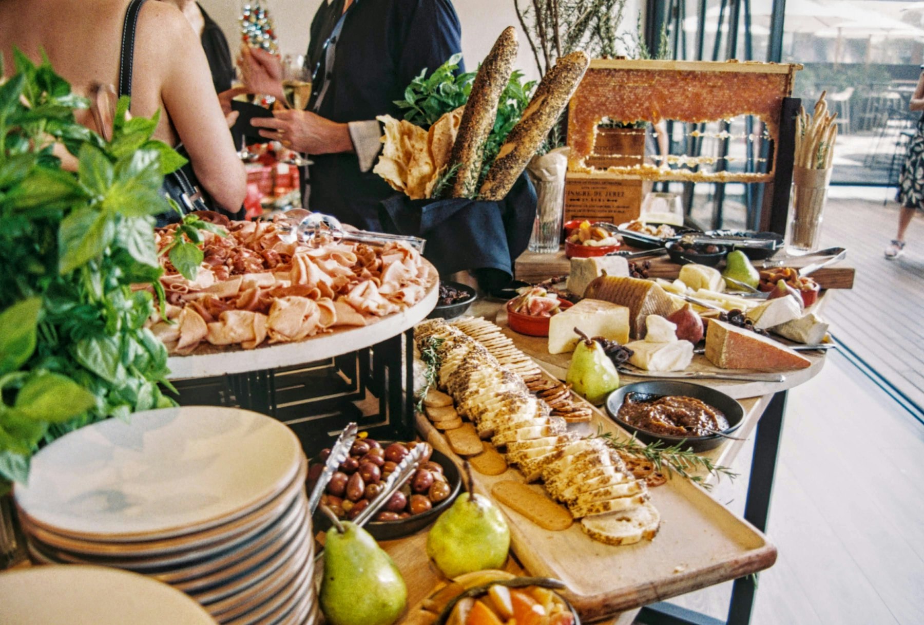
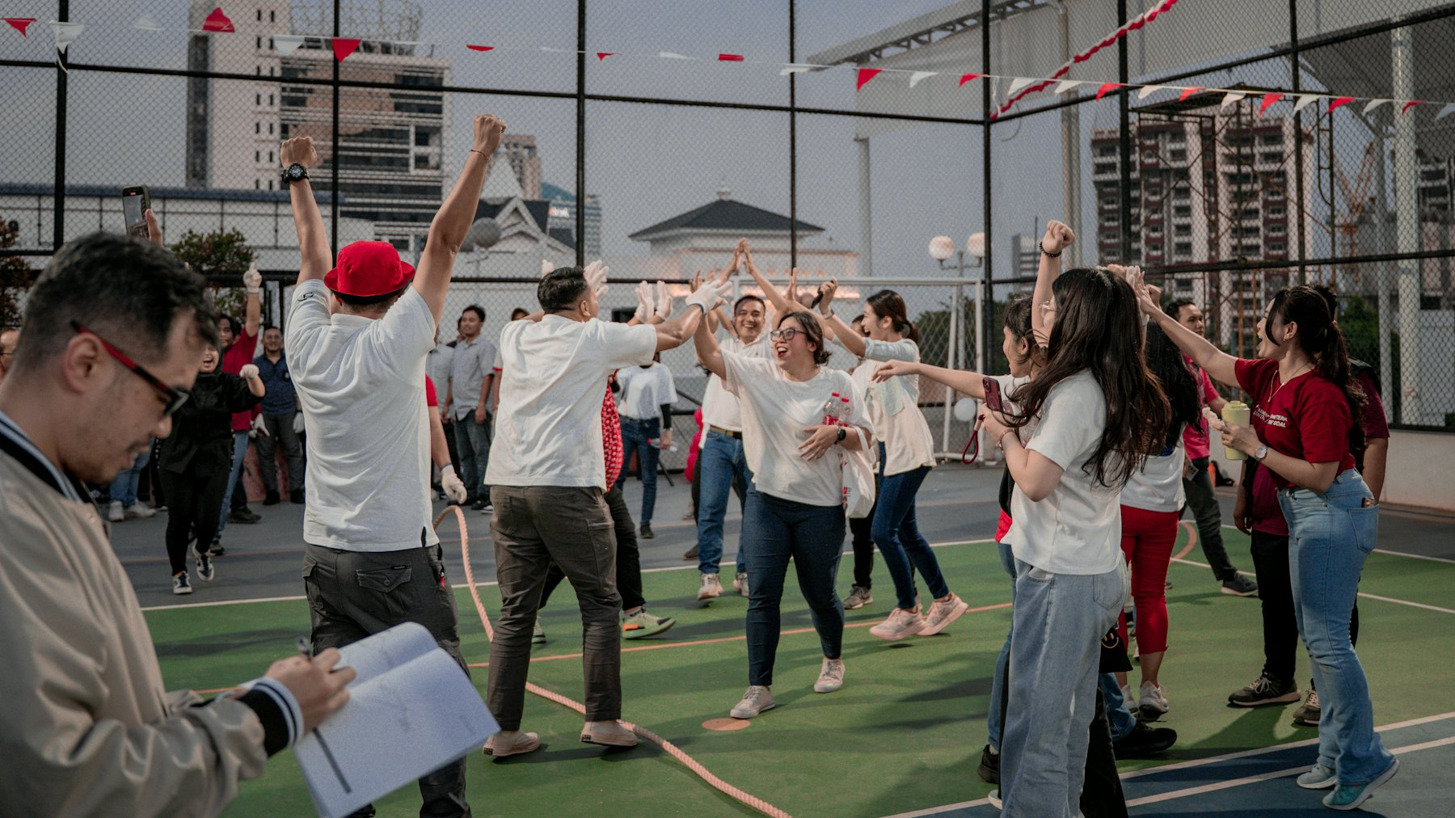



LA EXPERIENCIA
LATIDOS · PROPUESTA PARA [EMPRESA CLIENTE]
NUESTRA PROPUESTA
[Nuestra propuesta en una frase]
Eventos de reconocimiento
Catering y alimentación
Integración y team building
Convenciones
Aniversarios
Fin de año
Incentivos
Refrigerios
Coffee break
Desayunos empresariales
Almuerzos ejecutivos
Rally empresarial
Escape room
Juegos corporativos
Actividades de integración
Para cambiar una línea: copien su tarjeta desde la biblioteca al final de esta presentación.
LATIDOS · EXPERIENCIAS CORPORATIVAS

Slide 4
AGENDA
LATIDOS · PROPUESTA PARA [EMPRESA CLIENTE]
8:00 a. m. | Llegada y bienvenida
9:00 a. m. | Actividad central
1:00 p. m. | Almuerzo
3:00 p. m. | Actividad de integración
5:00 p. m. | Cierre y reconocimientos
ASÍ SE VIVIRÁ
Agenda del encuentro.
Un ritmo pensado para que cada momento tenga sentido: la llegada, el punto más alto y el recuerdo que queda.
LATIDOS · EXPERIENCIAS CORPORATIVAS

Slide 5
INVERSIÓN
LATIDOS · PROPUESTA PARA [EMPRESA CLIENTE]
PROPUESTA ECONÓMICA
Inversión.
CONCEPTO | CANTIDAD | VALOR UNITARIO | TOTAL
[Concepto 1] | 1 | $ 0 | $ 0
[Concepto 2] | 1 | $ 0 | $ 0
[Concepto 3] | 1 | $ 0 | $ 0
[Concepto 4] | 1 | $ 0 | $ 0
Subtotal
$ 0
IVA 19 %
$ 0
Total
$ 0
LATIDOS · EXPERIENCIAS CORPORATIVAS

Slide 6

CONDICIONES Y PRÓXIMOS PASOS
LATIDOS · PROPUESTA PARA [EMPRESA CLIENTE]
CONDICIONES
PRÓXIMOS PASOS
Propuesta LAT-2026-000, válida hasta [fecha].
Forma de pago: 50 % para reservar la fecha y 50 % antes del evento.
Valores en pesos colombianos.
La fecha se reserva con el primer pago.
Cambios en número de personas hasta 8 días antes.
01
Revisan la propuesta y nos cuentan sus ajustes.
02
Confirmamos fecha, número de personas y detalles.
03
Reservamos con el primer pago y empezamos a diseñar.
[Nombre del asesor]
318 986 0324 · latidos.jhe.sas@hotmail.com
LATIDOS · EXPERIENCIAS CORPORATIVAS

Slide 7
Biblioteca de líneas
Copien la tarjeta o la diapositiva de la línea que necesiten y péguenla en la propuesta. Estas diapositivas no se envían al cliente: bórrenlas antes de exportar.

Slide 8
LÍNEA 01 · CATERING
LATIDOS · PROPUESTA PARA [EMPRESA CLIENTE]
Catering y alimentación
Sabores que acompañan cada momento del encuentro.
Desde una pausa de café hasta un almuerzo ejecutivo: menús pensados para el tipo de evento, el horario y el número de invitados.
QUÉ INCLUYE
Refrigerios
Coffee break
Desayunos empresariales
Almuerzos ejecutivos
Brunch
BBQ
Catering gourmet
01
LATIDOS · EXPERIENCIAS CORPORATIVAS

Slide 9
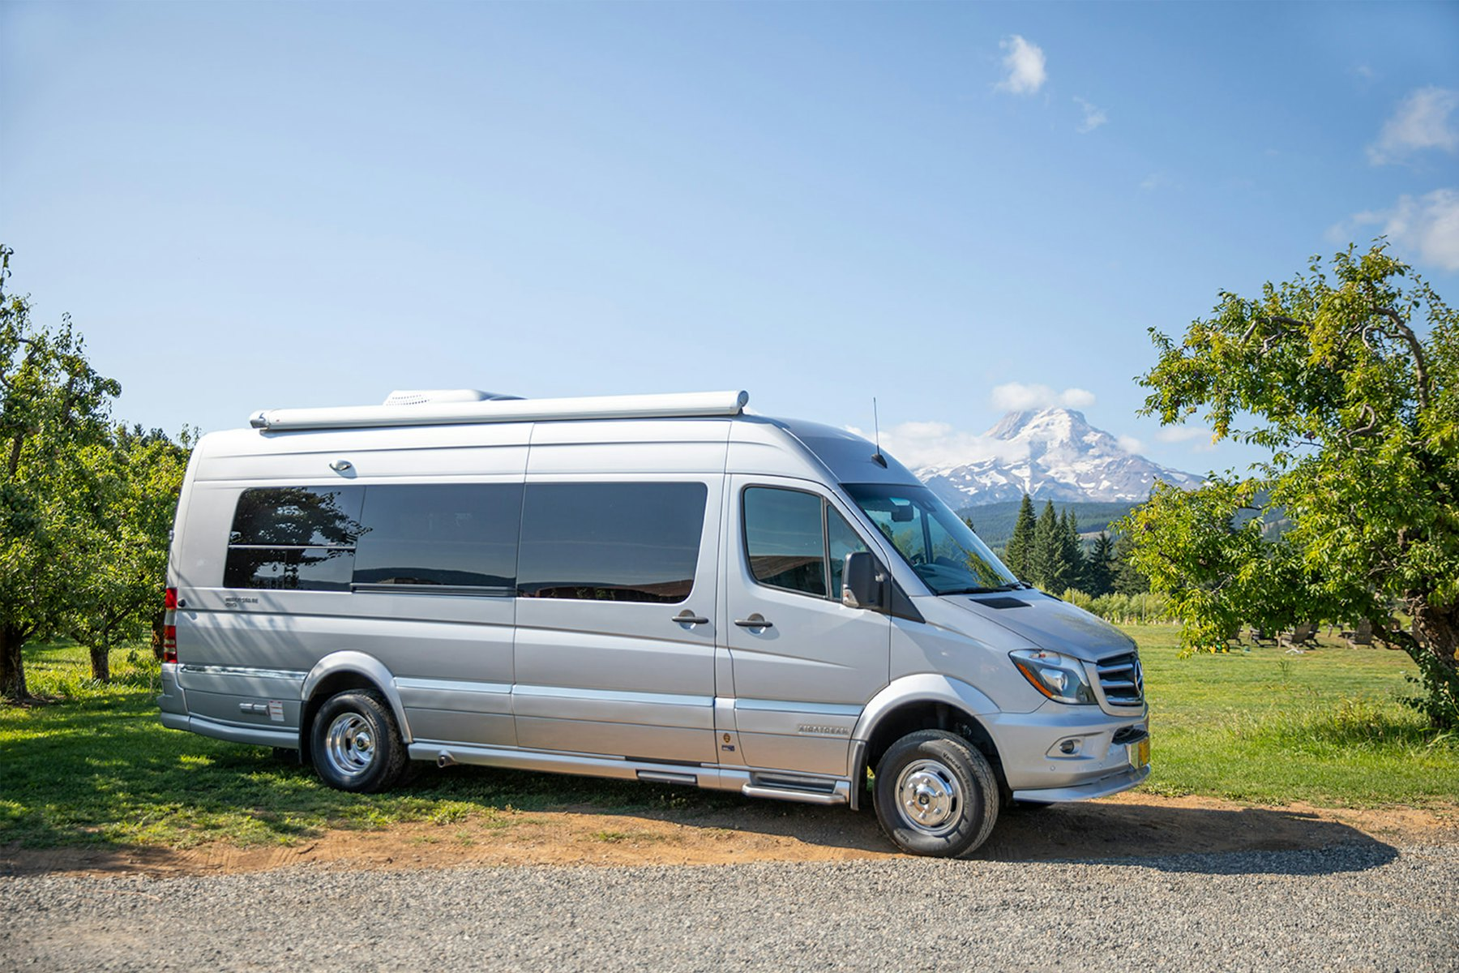

LÍNEA 02 · TRANSPORTE
LATIDOS · PROPUESTA PARA [EMPRESA CLIENTE]
Transporte
Llegar también es parte de la experiencia.
Movemos a sus equipos e invitados con puntualidad y comodidad, desde la oficina, el aeropuerto o entre sedes.
QUÉ INCLUYE
Vans
Busetas
Buses empresariales
Transporte VIP
Traslados al aeropuerto
02
LATIDOS · EXPERIENCIAS CORPORATIVAS

Slide 10
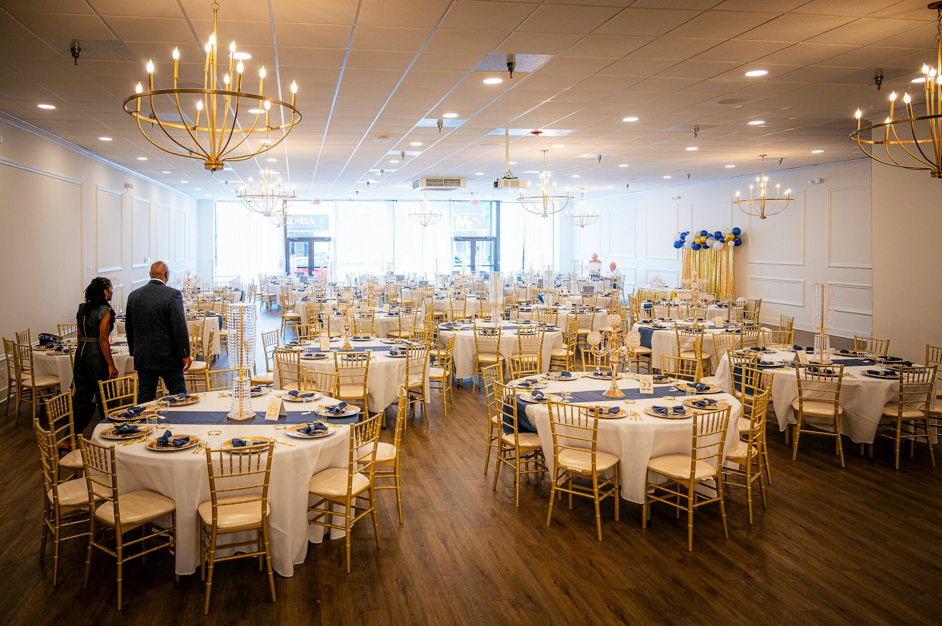

LÍNEA 03 · LOCACIONES
LATIDOS · PROPUESTA PARA [EMPRESA CLIENTE]
Locaciones
El lugar correcto para cada encuentro.
Gestionamos el espacio ideal según el objetivo, el número de personas y el estilo del evento.
QUÉ INCLUYE
Hoteles
Haciendas
Salones de eventos
Clubes
Restaurantes
Centros de convenciones
03
LATIDOS · EXPERIENCIAS CORPORATIVAS

Slide 11
LÍNEA 04 · TEAM BUILDING
LATIDOS · PROPUESTA PARA [EMPRESA CLIENTE]
Integración y team building
Equipos que juegan juntos, trabajan mejor juntos.
Dinámicas que rompen el hielo, fortalecen la confianza y ponen a prueba la colaboración de forma divertida.
QUÉ INCLUYE
Rally empresarial
Escape room
Juegos corporativos
Actividades de integración
04
LATIDOS · EXPERIENCIAS CORPORATIVAS

Slide 12


LÍNEA 05 · GASTRONOMÍA
LATIDOS · PROPUESTA PARA [EMPRESA CLIENTE]
Experiencias gastronómicas
Cocinar, probar y compartir en equipo.
Talleres y catas guiadas donde los participantes aprenden, se divierten y se conectan alrededor de la mesa.
QUÉ INCLUYE
Preparación de pizza y sushi
Cocina temática
Catas de vino, cerveza, café y chocolate
Mixología
Maridajes
05
LATIDOS · EXPERIENCIAS CORPORATIVAS

Slide 13
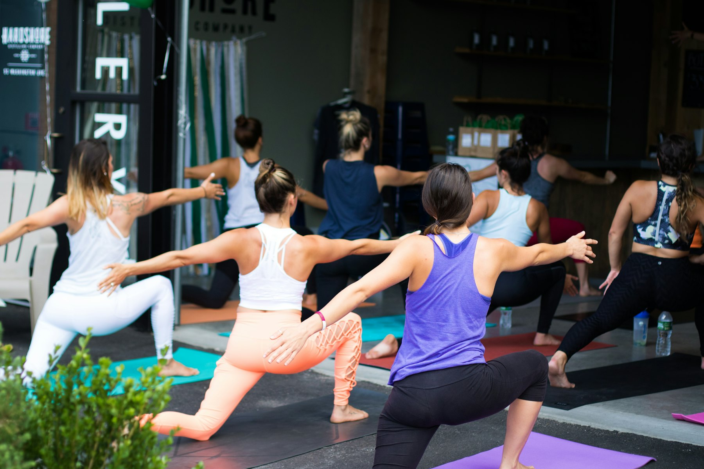

LÍNEA 06 · BIENESTAR
LATIDOS · PROPUESTA PARA [EMPRESA CLIENTE]
Bienestar
Equipos que se sienten bien, rinden mejor.
Espacios para bajar el ritmo, cuidar el cuerpo y la mente, y recuperar energía dentro de la jornada laboral.
QUÉ INCLUYE
Yoga
Mindfulness
Pausas activas
Masajes
Membresías fitness
Actividades de bienestar laboral
06
LATIDOS · EXPERIENCIAS CORPORATIVAS

Slide 14
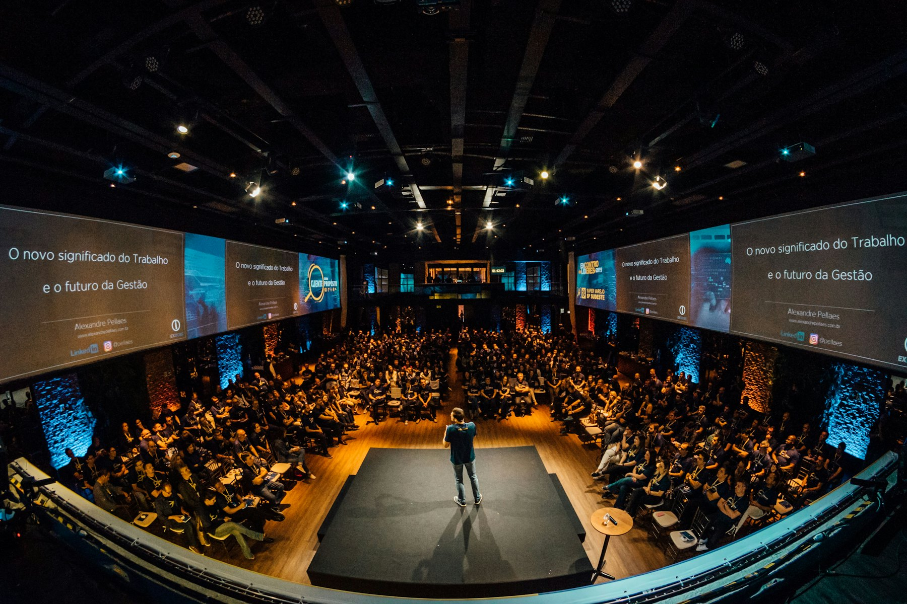

LÍNEA 07 · FORMACIÓN
LATIDOS · PROPUESTA PARA [EMPRESA CLIENTE]
Formación empresarial
Aprender también puede ser una experiencia.
Conferencias y talleres prácticos para fortalecer habilidades clave de los equipos.
QUÉ INCLUYE
Conferencias
Coaching
Liderazgo
Comunicación
Servicio al cliente
Ventas
07
LATIDOS · EXPERIENCIAS CORPORATIVAS

Slide 15
LÍNEA 08 · RECONOCIMIENTO
LATIDOS · PROPUESTA PARA [EMPRESA CLIENTE]
Eventos de reconocimiento
Celebrar a las personas que hacen la diferencia.
Momentos que reconocen el esfuerzo, celebran los logros y refuerzan el orgullo de pertenecer.
QUÉ INCLUYE
Convenciones
Aniversarios
Fin de año
Incentivos
Día de la familia
Quinquenios
08
LATIDOS · EXPERIENCIAS CORPORATIVAS

Slide 16
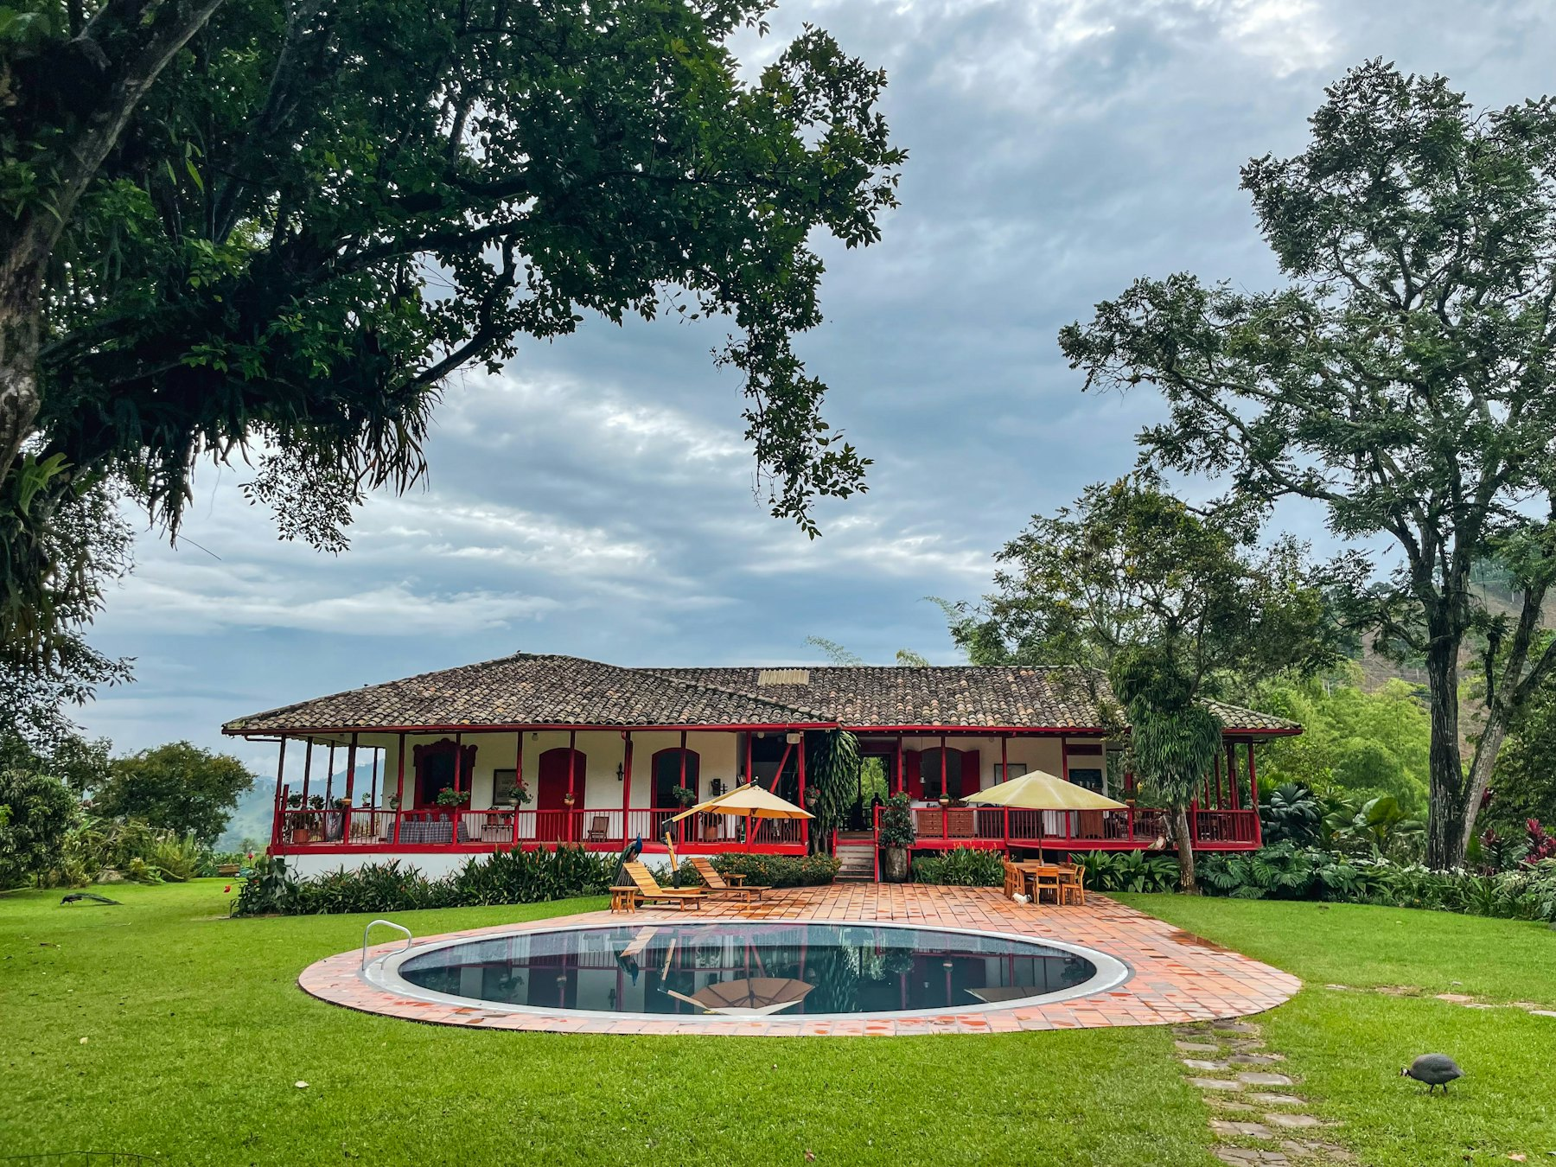

LÍNEA 09 · TURISMO
LATIDOS · PROPUESTA PARA [EMPRESA CLIENTE]
Turismo corporativo
Salir de la oficina para volver con más energía.
Planes fuera de la ciudad para integrar, descansar o premiar, con toda la logística resuelta.
QUÉ INCLUYE
Pasadías
Hospedaje
09
LATIDOS · EXPERIENCIAS CORPORATIVAS

Slide 17
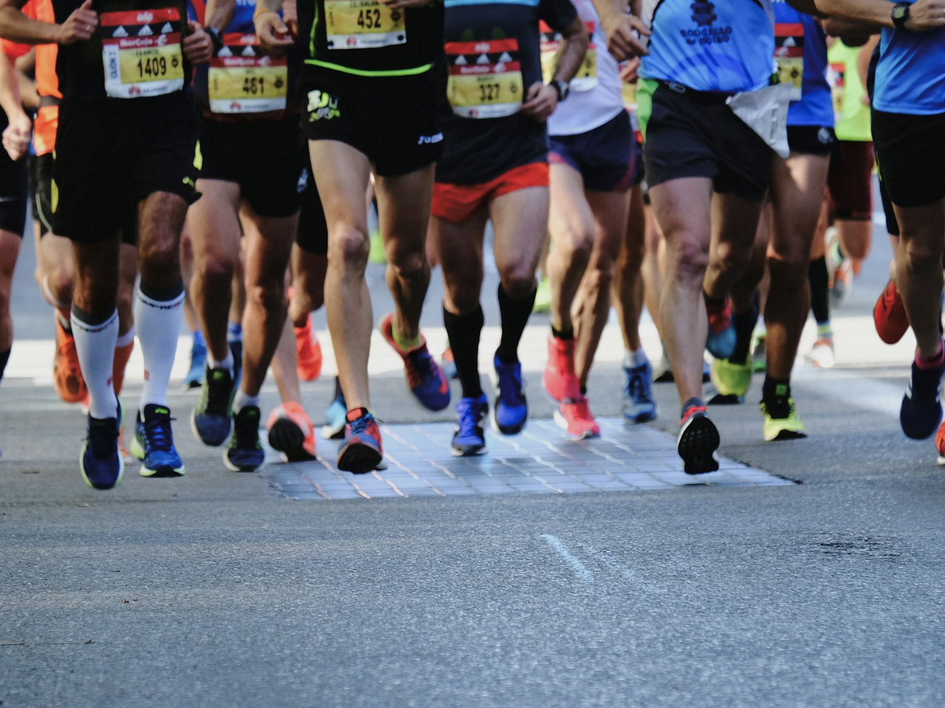

LÍNEA 10 · DEPORTES
LATIDOS · PROPUESTA PARA [EMPRESA CLIENTE]
Eventos deportivos
Movimiento, competencia sana y mucha energía.
Jornadas deportivas y recreativas que activan a los equipos y promueven hábitos saludables.
QUÉ INCLUYE
Campeonatos
Actividades recreativas
Rodadas
Running
Zumba
10
LATIDOS · EXPERIENCIAS CORPORATIVAS

Slide 18
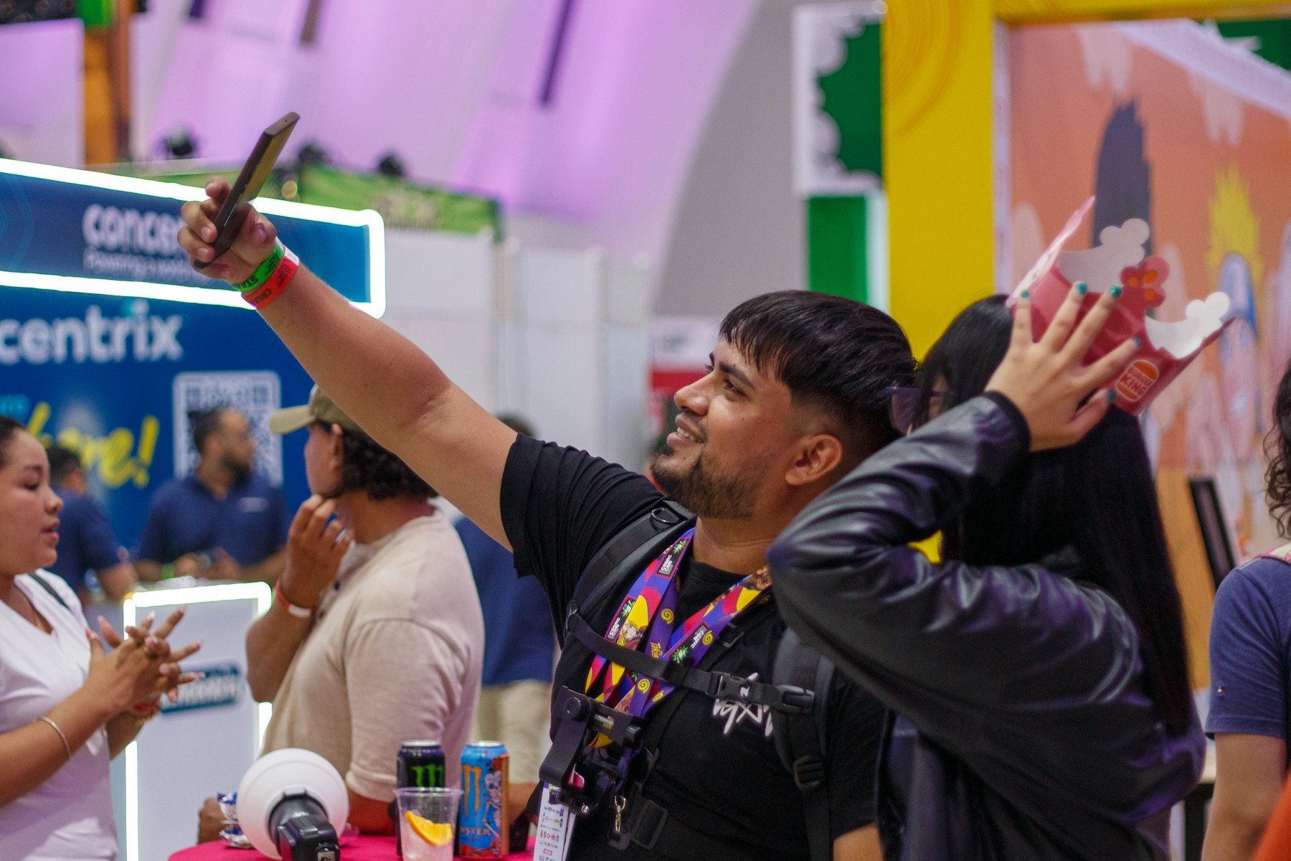

LÍNEA 11 · MARKETING BTL
LATIDOS · PROPUESTA PARA [EMPRESA CLIENTE]
Marketing experiencial y BTL
Marcas que se viven, no solo se ven.
Experiencias de marca que conectan con clientes, canales y público en el momento y el lugar indicados.
QUÉ INCLUYE
Activaciones de marca
Lanzamientos
Experiencias en punto de venta
Stands y ferias
11
LATIDOS · EXPERIENCIAS CORPORATIVAS

